Slide 1



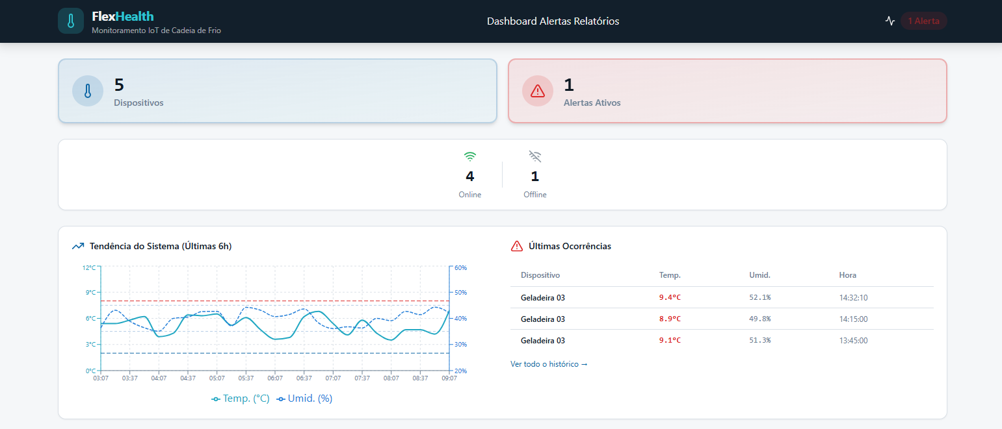
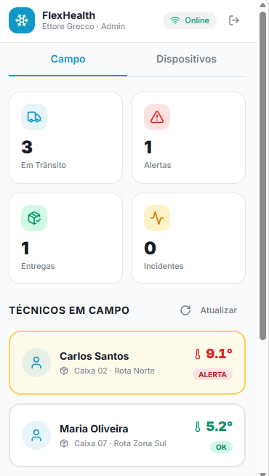
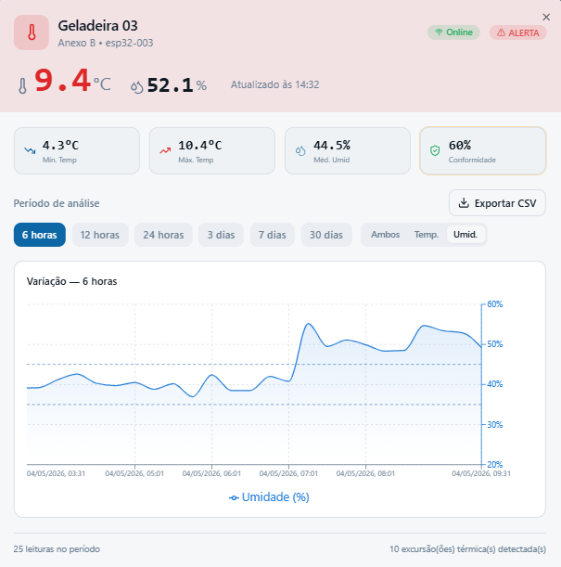

PROJETO FLEXHEALTH
Ettore, Luis Felipe, Rodrigo Gama e Rafaella Morelli
Orientadores: Rodnil, João Trencher, Victor Rosseti, Lucy, Edson Barbero
O PROBLEMA
RESULTADOS
Falhas na cadeia de frio causam a perda de até 50% das vacinas globais (OMS), gerando prejuízos anuais de US$ 35 bilhões à indústria. Somado a isso, os sistemas atuais são centralizados e vulneráveis a fraudes, o que inviabiliza a rastreabilidade confiável e gera graves conflitos de auditoria entre transportadoras, clínicas e seguradoras.
Esse cenário de dependência de processos manuais também eleva o risco de não conformidade com as normas da Anvisa. A detecção tardia resulta no descarte completo de lotes que já não possuem garantia de eficácia terapêutica.
O sistema reduz o descarte de insumos ao permitir correções imediatas na cadeia de frio. O controle operacional une dashboards web gerenciais e rastreamento mobile na ponta da operação, emitindo alertas automatizados para qualquer variação de temperatura ou umidade.
INTRODUÇÃO
Gráfico 01: Dashboard Página Inicial
A PROPOSTA
A FlexHealth propõe uma solução de monitoramento em tempo real para temperatura e umidade na cadeia logística de medicamentos termolábeis.
Por meio de sensores conectados e integrados a um dashboard, o sistema permite acompanhar continuamente as condições de transporte e armazenamento, com alertas imediatos em caso de variações fora do padrão.
O objetivo é permitir uma atuação rápida e preventiva, evitando que falhas térmicas comprometam a qualidade dos produtos.
Gráfico 02: Mobile
Gráfico 03: Dashboard por Sensor
Fonte: Autoria Própria (2026)
TECNOLOGIAS UTILIZADAS
REFERÊNCIAS
Microcontroladores ESP32
Sensor DHT22
Conectividade Wi-Fi / 5G
Dashboard web em tempo real
Aplicativo Mobile para visualização dos técnicos
Protocolo MQTT via HiveMQ Cloud
BRASIL. Agência Nacional de Vigilância Sanitária (ANVISA). Resolução da Diretoria Colegiada - RDC nº 430, de 8 de outubro de 2020. Dispõe sobre as Boas Práticas de Distribuição, Armazenagem e de Transporte de Medicamentos. 9 out. 2020.
MINISTÉRIO DA SAÚDE. Secretaria de Vigilância em Saúde. Manual de Rede de Frio do Programa Nacional de Imunizações. 5. ed. Brasília: Ministério da Saúde, 2017.
IV SEMANA FECAP DE TECNOLOGIA - 2026
Fundação Escola de Comércio Álvares Penteado - FECAP

